Slide 1

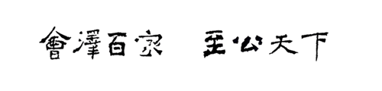
卫星测高原理及应用课程
星载雷达测高数据处理
罗 新
云南大学 地球科学学院
邮箱: xinluo_xin@ynu.edu.cn
地址：地球科学学院1327办公室

Slide 2
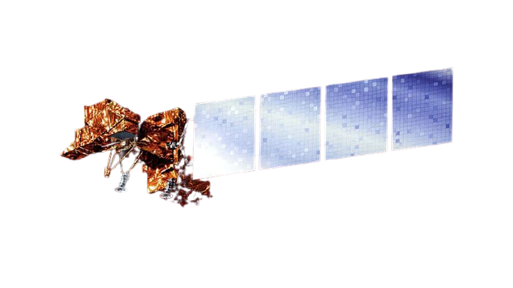
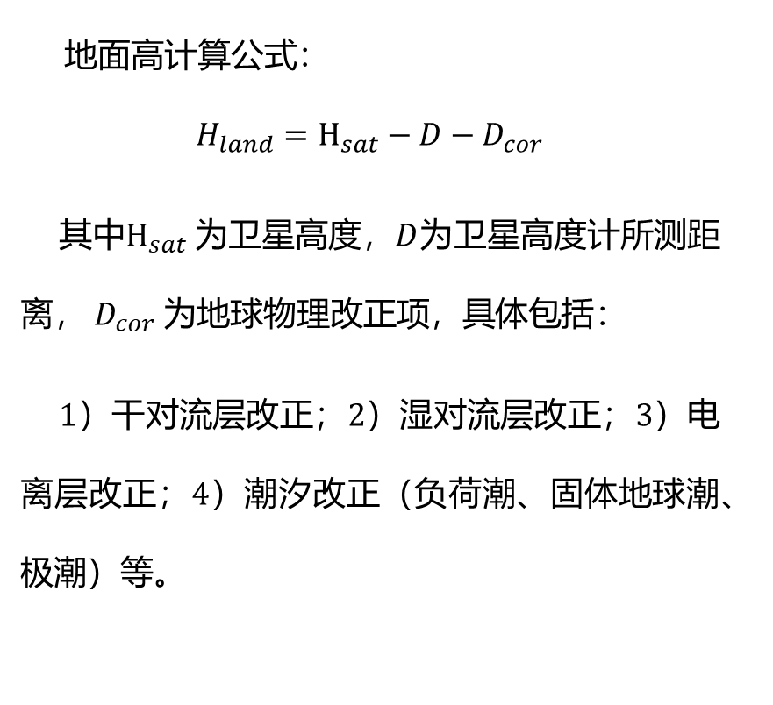
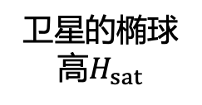
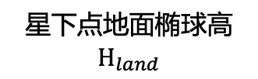
一、课程简介
高度计距离的地球物理改正
地面高计算公式：
$$H_{land}=H_{sat}−D−D_{cor}$$
其中$H_{sat}$为卫星高度，$D$为卫星高度计所测距离， $D_{cor}$为地球物理改正项，具体包括：
1）干对流层改正；2）湿对流层改正；3）电离层改正；4）潮汐改正（负荷潮、固体地球潮、极潮）等。
卫星的椭球高$H_{sat}$
卫星到星下点距离D
星下点地面椭球高$H_{land}$
参考椭球

Slide 3
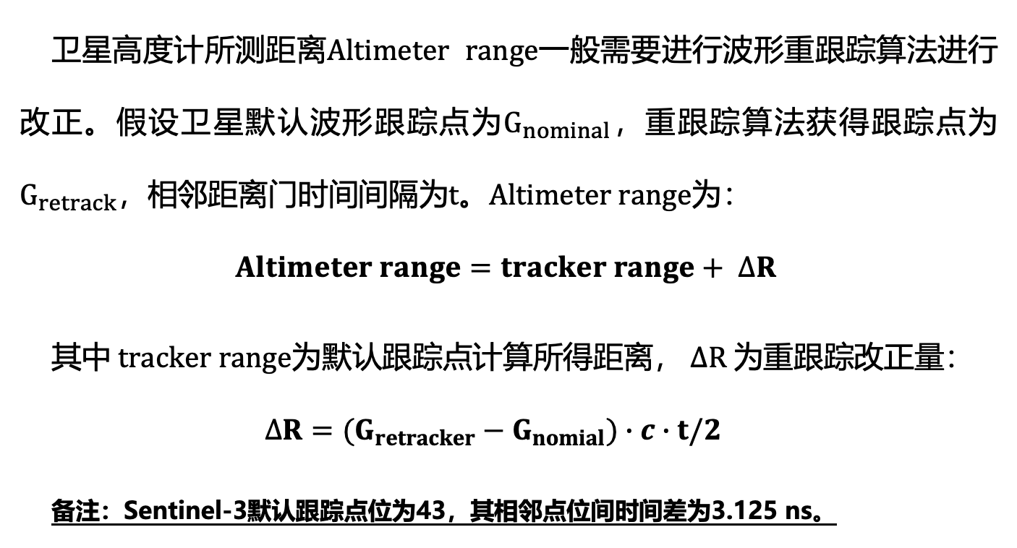
一、课程简介
波形重跟踪距离改正
卫星高度计所测距离Altimeter range一般需要进行波形重跟踪算法进行改正。假设卫星默认波形跟踪点为$G_{nominal}$，重跟踪算法获得跟踪点为$G_{retrack}$，相邻距离门时间间隔为$t$。Altimeter range为：
$$Altimeter range=tracker range+ ∆R$$
其中$tracker range$为默认跟踪点计算所得距离， $∆R$为重跟踪改正量：
$$∆R=({G_{retracker}−G}_{nomial})∙c∙t/2$$
备注：Sentinel-3默认跟踪点位为43，其相邻点位间时间差为3.125 ns。

Slide 4
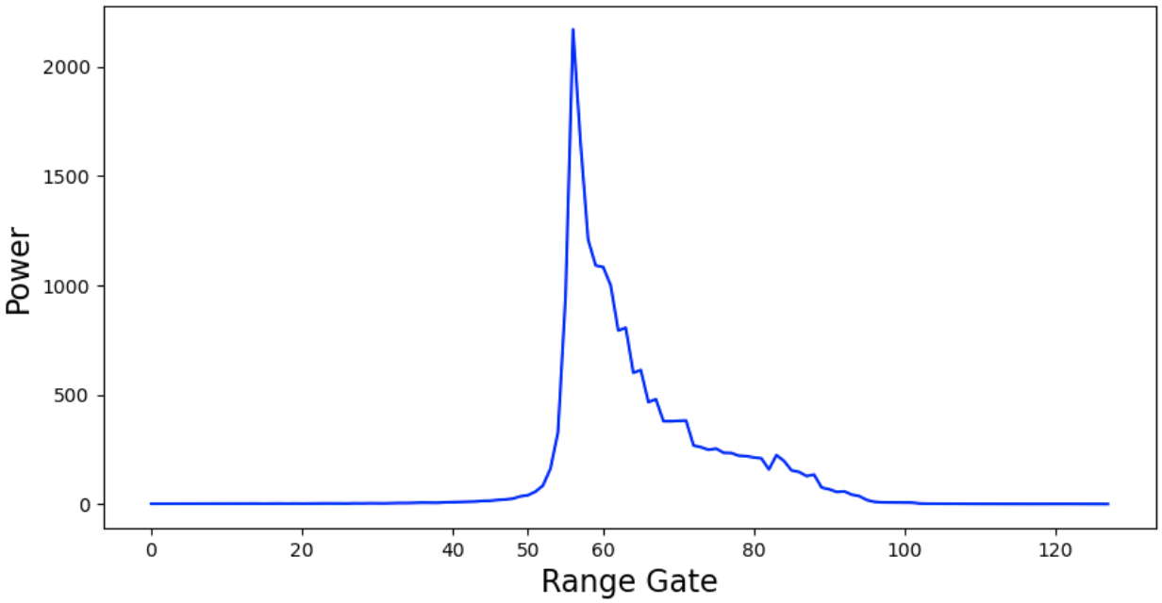
一、课程简介
波形重追踪距离改正
Sentinel-3 SAR模式高度计波形
波形前缘
重跟踪点
波形后缘
Correction
默认追踪点
43
55
Sentinel-3 SAR模式高度计波形的默认距离门为43。相邻距离门时间间隔为3.125 ns

Slide 5
二. 开源GIS软件发展史及现状
课后练习及章节作业
1. 练习课堂程序；
2. 利用Sentinel-3高度计数据对中国湖泊（任选）水位信息进行年度/季节性变化监测。

